Slide 1


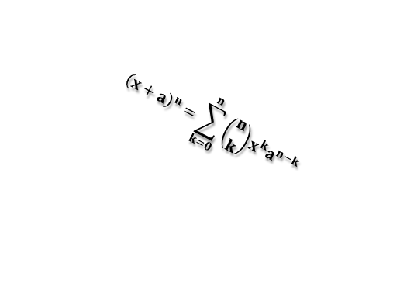

九年级10（语数英）班03·12作业登记
数学:1.讲练本p40_43
。 2.全练本p269
注*：红色字体为物化班作业，黑色字体为语数英班作业，淡绿色字体为统一作业
英语:1.讲练册36--37（AB）
2.精练本P16--17（AB）
3.话题29（AB）
4.带八上课本
化学 :1.群里发的自招卷子写完(物化)
物理1.中考真题第三套（物化班）
历史:总复习手册第5单元选择题
Neko.Q
语文: 写完精通P333.3 ， P354.3 ， P360.2
www.darntech.net × 63.beimokj.com

